Slide 1
第五章 对称密码体制
学习要点：
  了解对称密码体制的基本概念
  了解分组密码原理
  了解分组密码操作模式
  了解DES和AES两种典型的对称密码算法

Slide 2
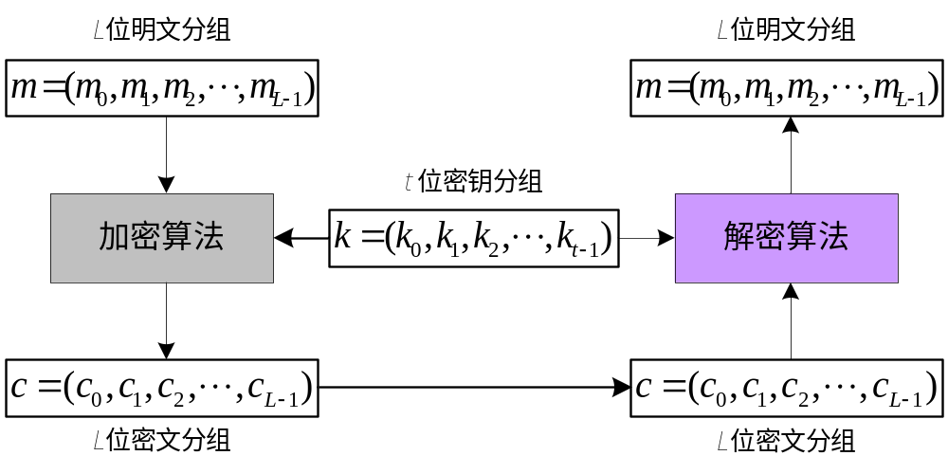
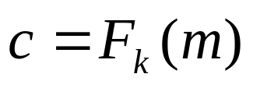
§5－1 分组密码
分组密码模型

Slide 3
对分组密码算法的要求
分组长度足够大
密钥量足够大
密码变换足够复杂

Slide 4
分组密码原理
扩散
  就是将每一位明文的影响尽可能迅速地作用到较多的输出密文位中去，以便隐藏明文的统计特性。
混乱
  是指密文和明文之间的统计特性关系尽可能地复杂化。
乘积密码
  指依次使用两个或两个以上的基本密码，所得结果的密码强度将强于所有单个密码的强度

Slide 5
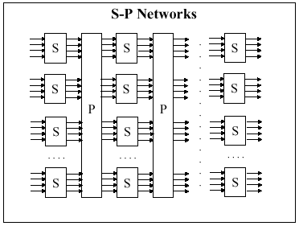
Notes:
S：代替。
P：换位。
S－P网络：就是经过多轮S与P所组成的变换网络。

Slide 6
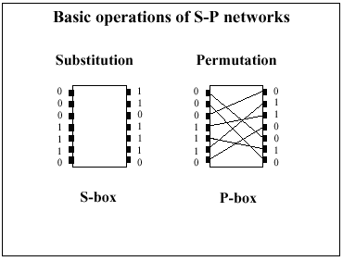
Notes:
在S－P网络中的基本操作就是S（代替）与P（换位），分别简称S盒和P盒。

Slide 7
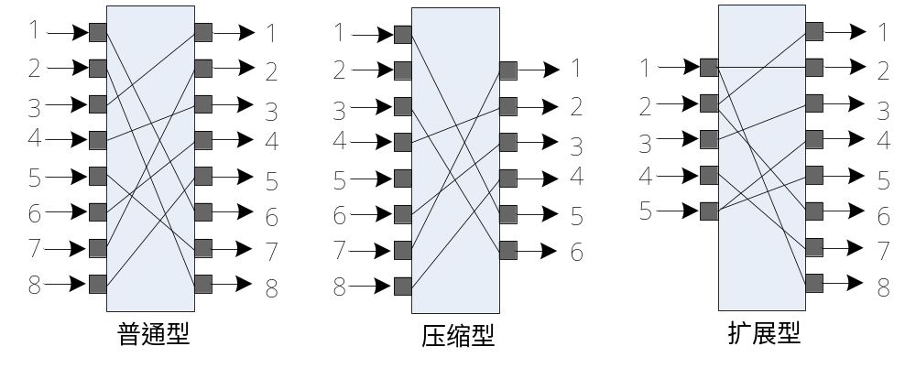
P盒的分类

Slide 8
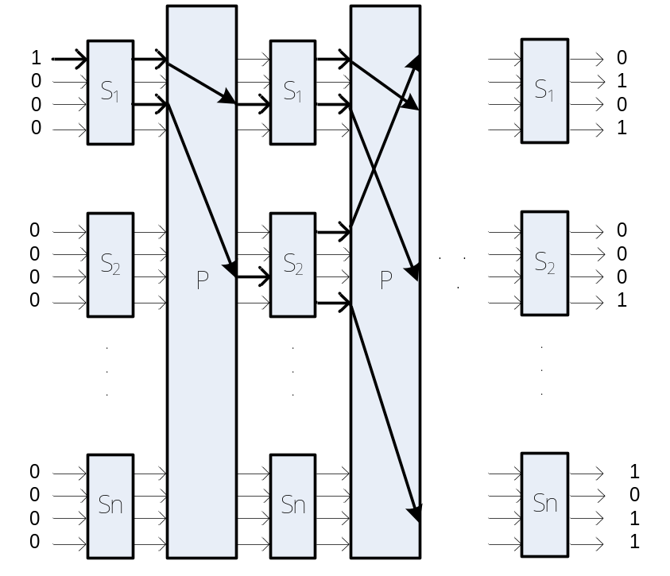
雪崩效应
雪崩效应：输入（明文或密钥）即使只有很小的变化，也会导致输出发生巨大变化的现象
输入位有很少的变化，经过多轮变换以后导致多位发生变化。即明文的一个比特的变化应该引起密文许多比特的改变

Slide 9
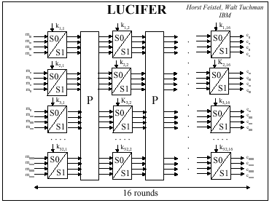
Notes:
每个S盒用S0还是用S1取决于密钥为1或0。如k1,1=0则第一个S盒就选用S0，如果等于1就选用S1，其他S盒类似。

Slide 10
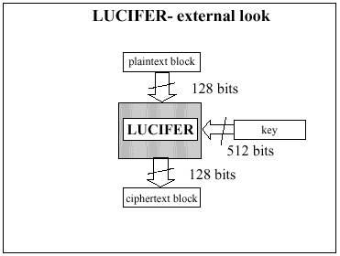
Notes:
总体外观结构。

Slide 11
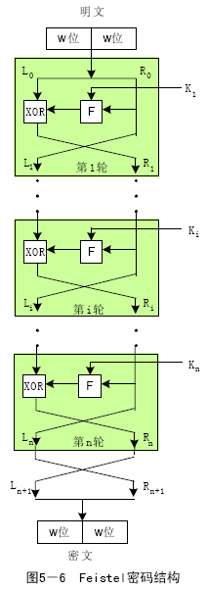
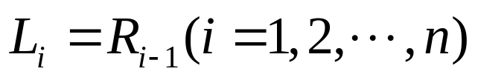

Feistel密码

Slide 12
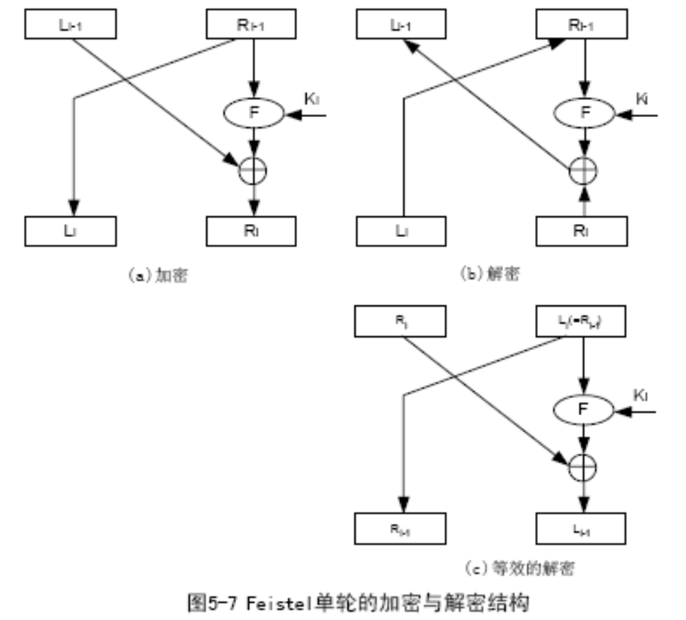

Slide 13
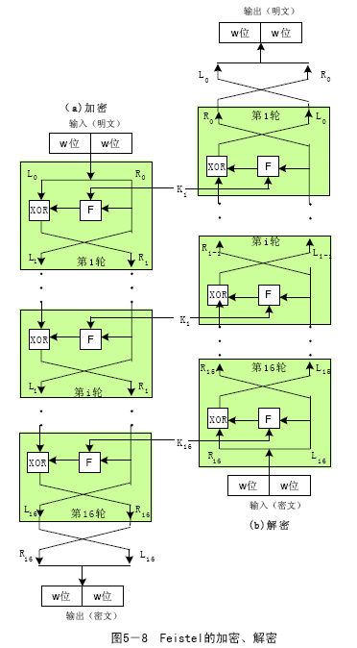

Slide 14
Feistel结构的实现依赖于参数：
分组长度
密钥长度
迭代轮数
子密钥生成算法
轮函数

Slide 15
分组密码的操作模式
电子密码本（ECB）模式
密码分组链接（CBC）模式
计数器（CRT）模式
输出反馈（OFB）模式
密码反馈（CFB）模式

Slide 16
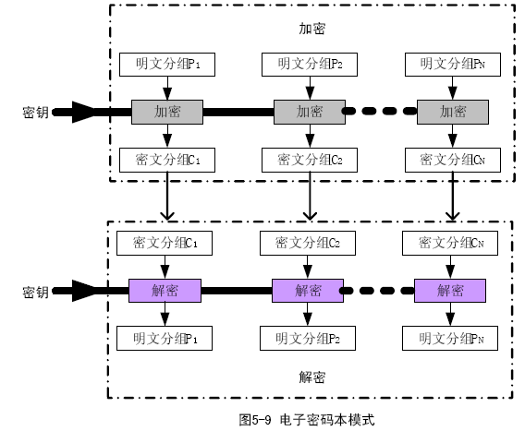
ECB模式

Slide 17
ECB模式的优缺点
模式操作简单
明文中的重复内容将在密文中表现出来，特别对于图像数据和明文变化较少的数据
适于短报文的加密传递

Slide 18
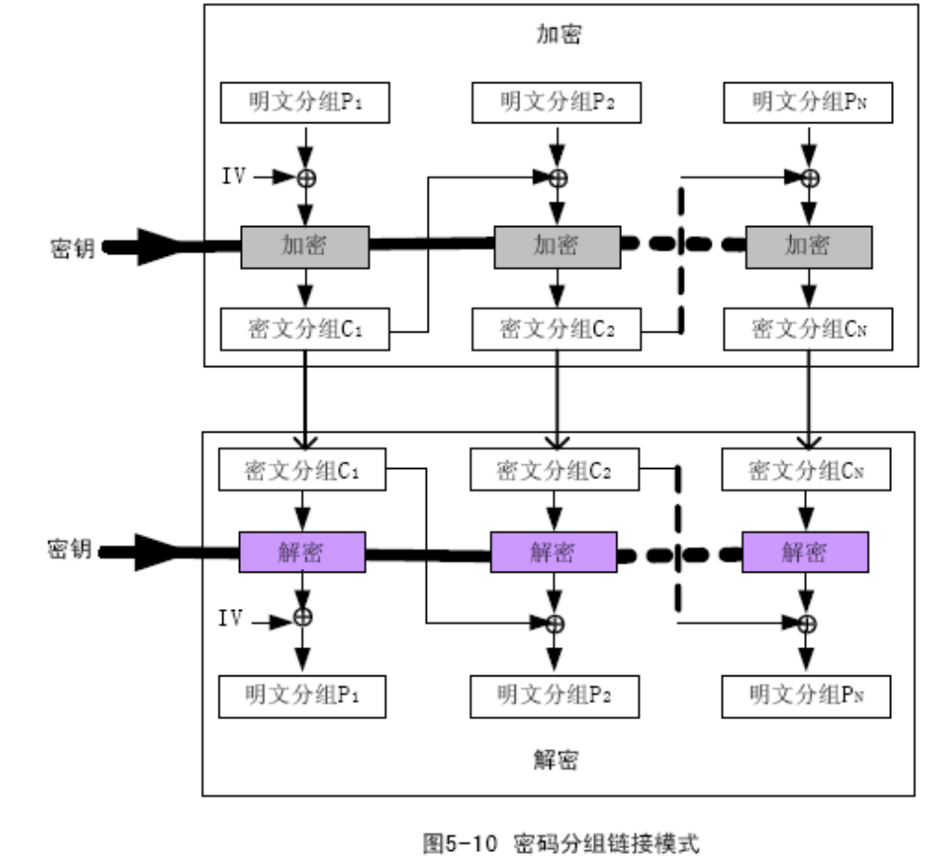
CBC模式

Slide 19
CBC模式的特点
同一个明文分组重复出现时产生不同的密文分组
加密函数的输入是当前的明文分组和前一个密文分组的异或；对每个分组使用相同的密钥。
将明文分组序列的处理连接起来了。每个明文分组的加密函数的输入与明文分组之间不再有固定的关系
有助于将CBC模式用于加密长消息

Slide 20
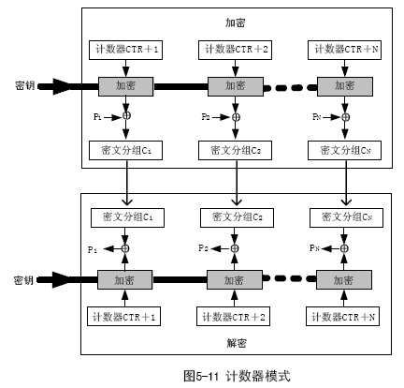
CTR模式

Slide 21
CTR模式的特点
使用与明文分组规模相同的计数器长度
处理效率高（并行处理）
预处理可以极大地提高吞吐量
可以随机地对任意一个密文分组进行解密处理，对该密文分组的处理与其它密文无关
实现的简单性
适于对实时性和速度要求较高的场合

Slide 22
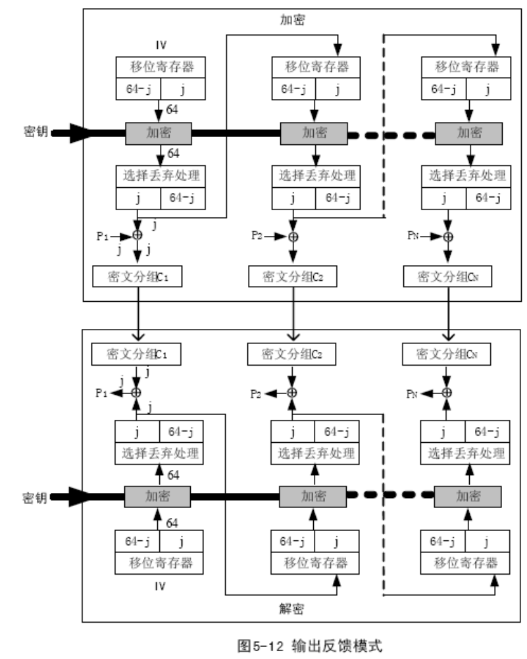
OFB模式

Slide 23
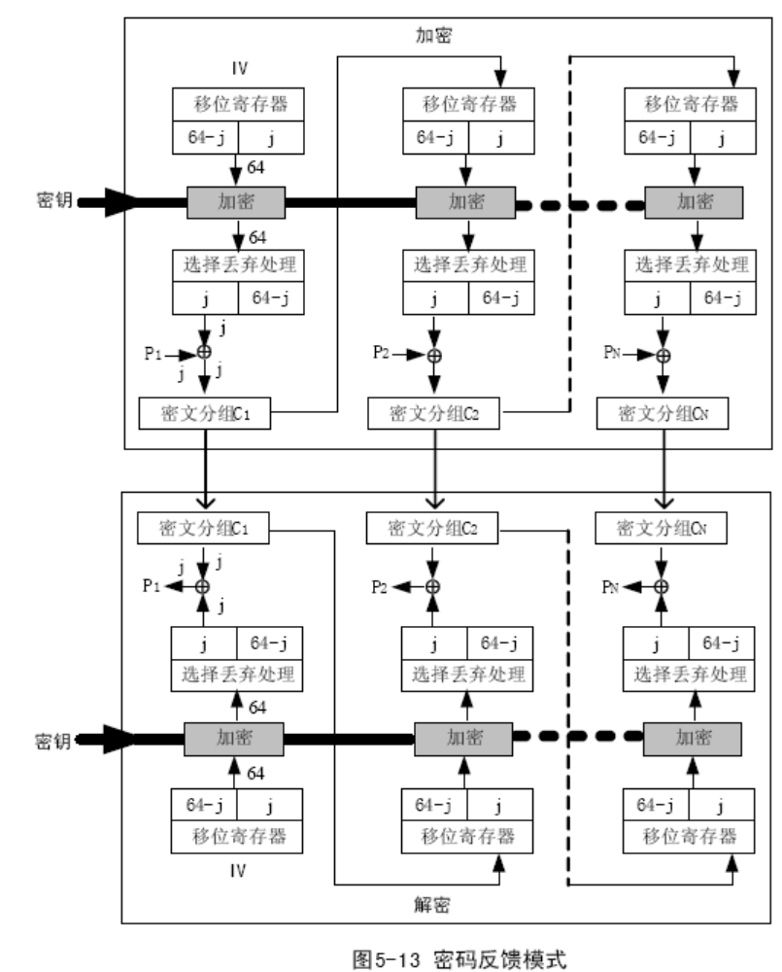
CFB模式

Slide 24
影响密码操作模式选择的因素
安全性
高效性
所能实现的功能

Slide 25
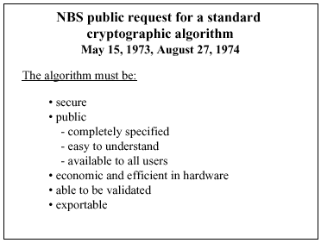
§5－2 数据加密标准（DES）
Notes:
NBS:National Bureau of Standards，美国标准局(现在的美国标准与技术协会，NIST)。

Slide 26
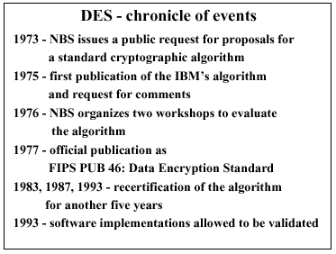

Slide 27
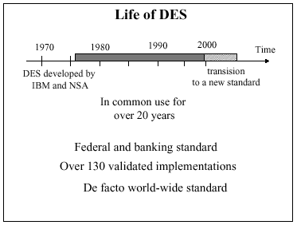
Notes:
99年后转移到其他新的标准。主要用于联邦和银行业标准，超过130个得到批准的实现。事实上的世界的标准。

Slide 28
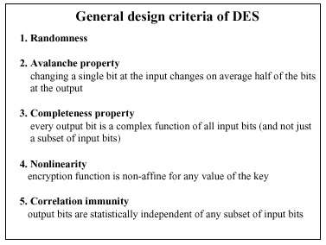
Notes:
DES设计的一般准则：
1。随机性
2。雪崩效应
3。完全性
4。非线性性
5。相关免疫性

Slide 29
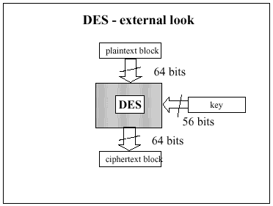

Slide 30
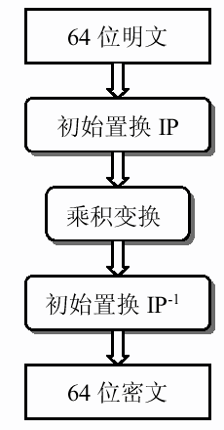
DES的加密处理略图
Notes:
倒数第二个应是“逆初始置换”。

Slide 31
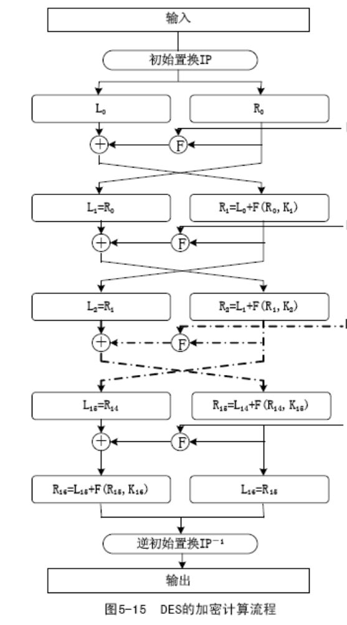

Slide 32
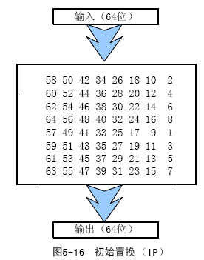

Slide 33
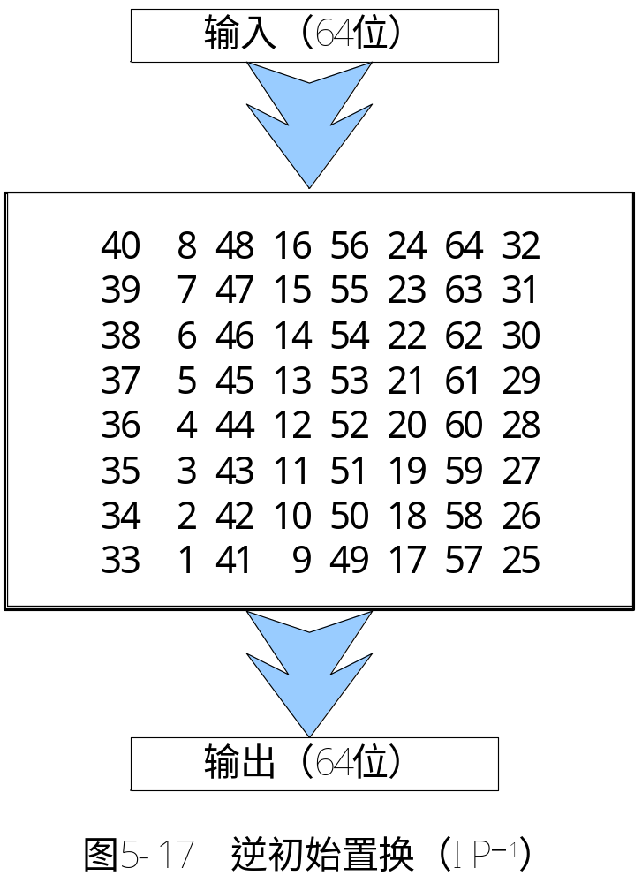

Slide 34
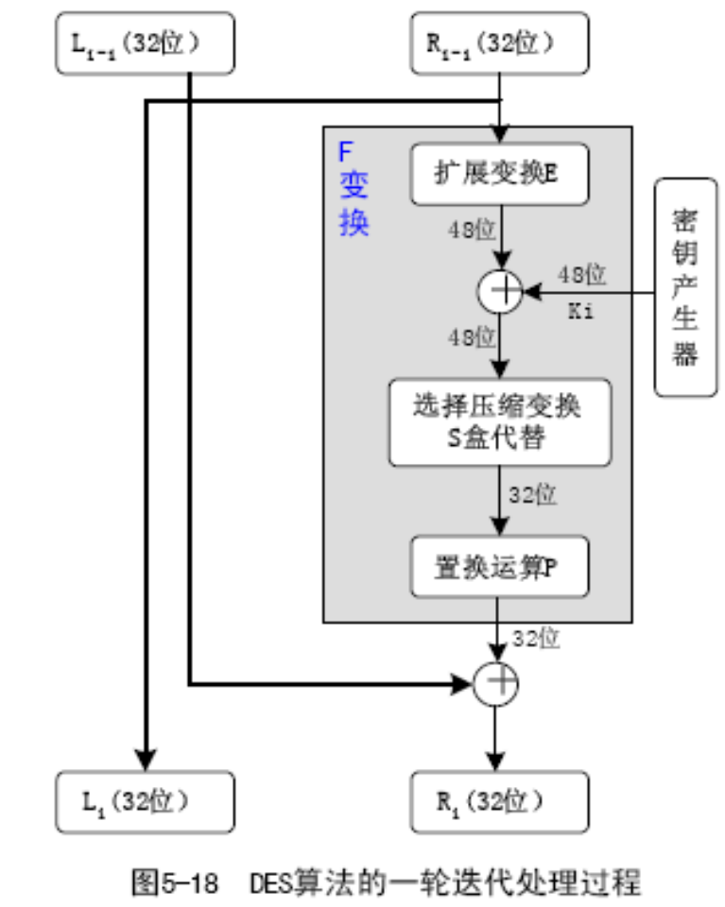





Slide 35
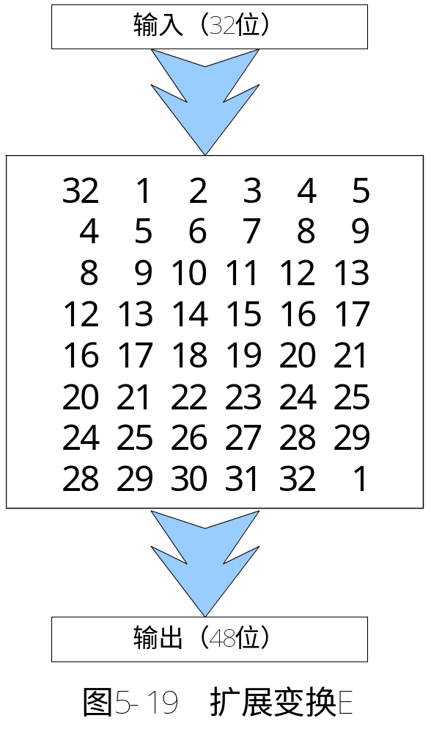
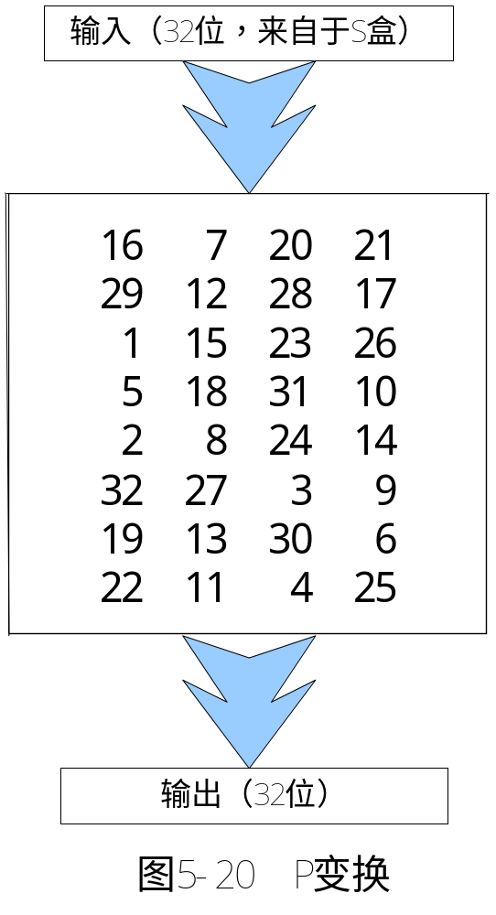

Slide 36
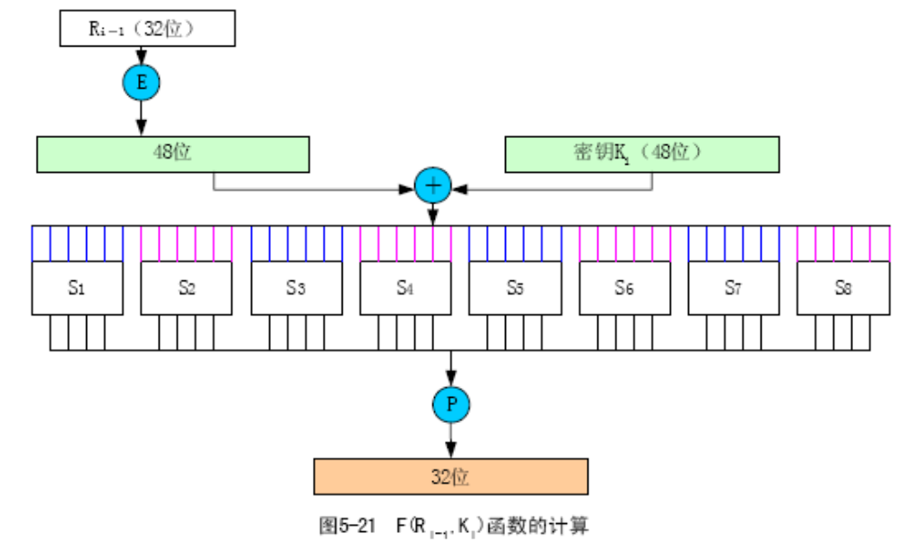

Slide 37
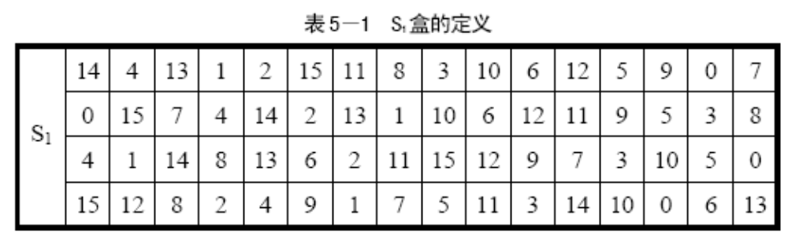
S1盒的定义

Slide 38
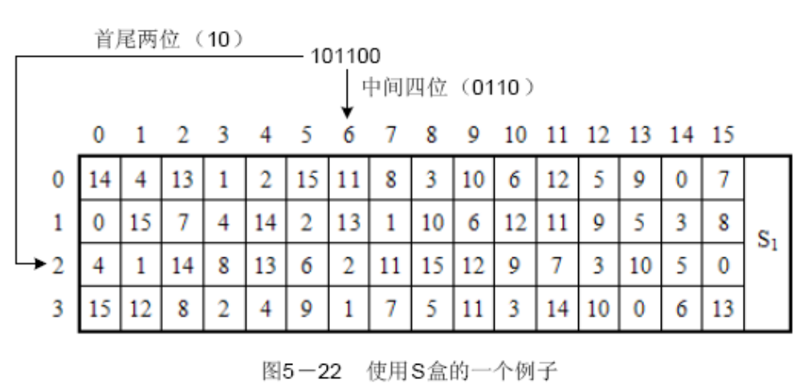

Slide 39
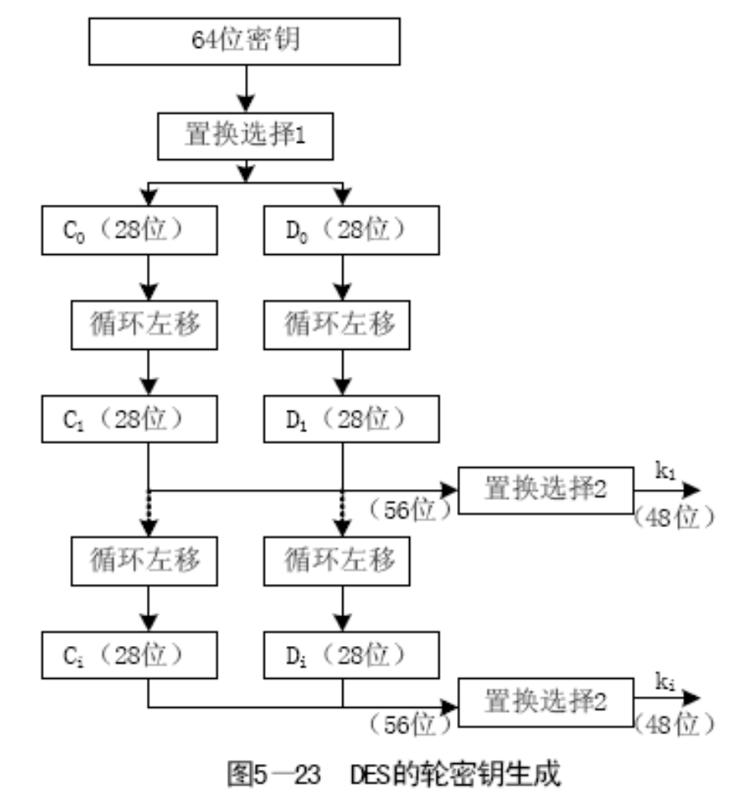

Slide 40
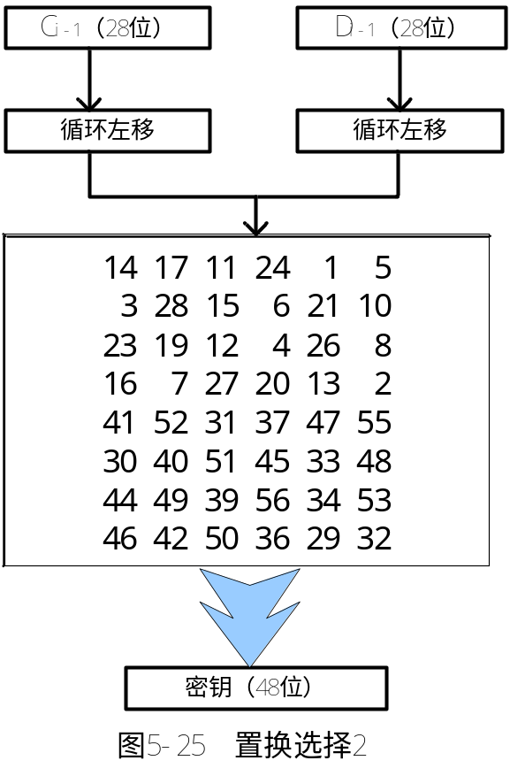
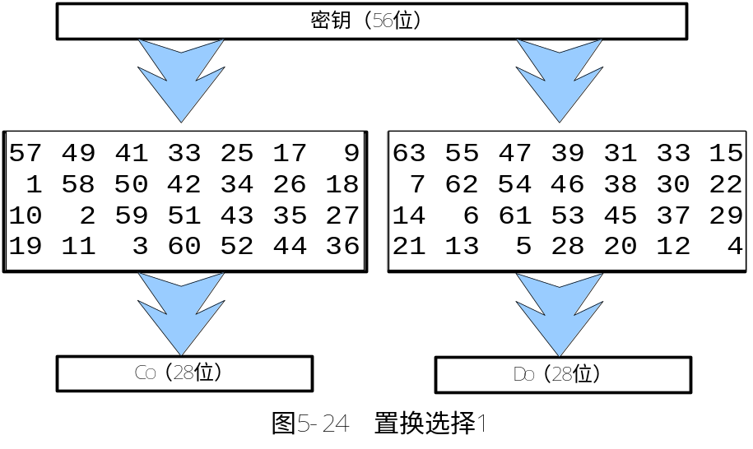

Slide 41
循环左移位
轮 序 | 1 | 2 | 3 | 4 | 5 | 6 | 7 | 8 | 9 | 10 | 11 | 12 | 13 | 14 | 15 | 16
移 位 数 | 1 | 1 | 2 | 2 | 2 | 2 | 2 | 2 | 1 | 2 | 2 | 2 | 2 | 2 | 2 | 1

Slide 42
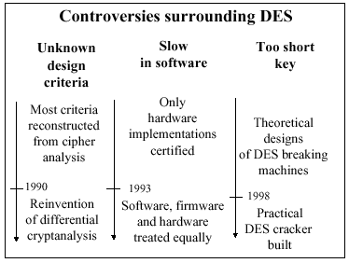
Notes:
围绕DES的争论。

Slide 43
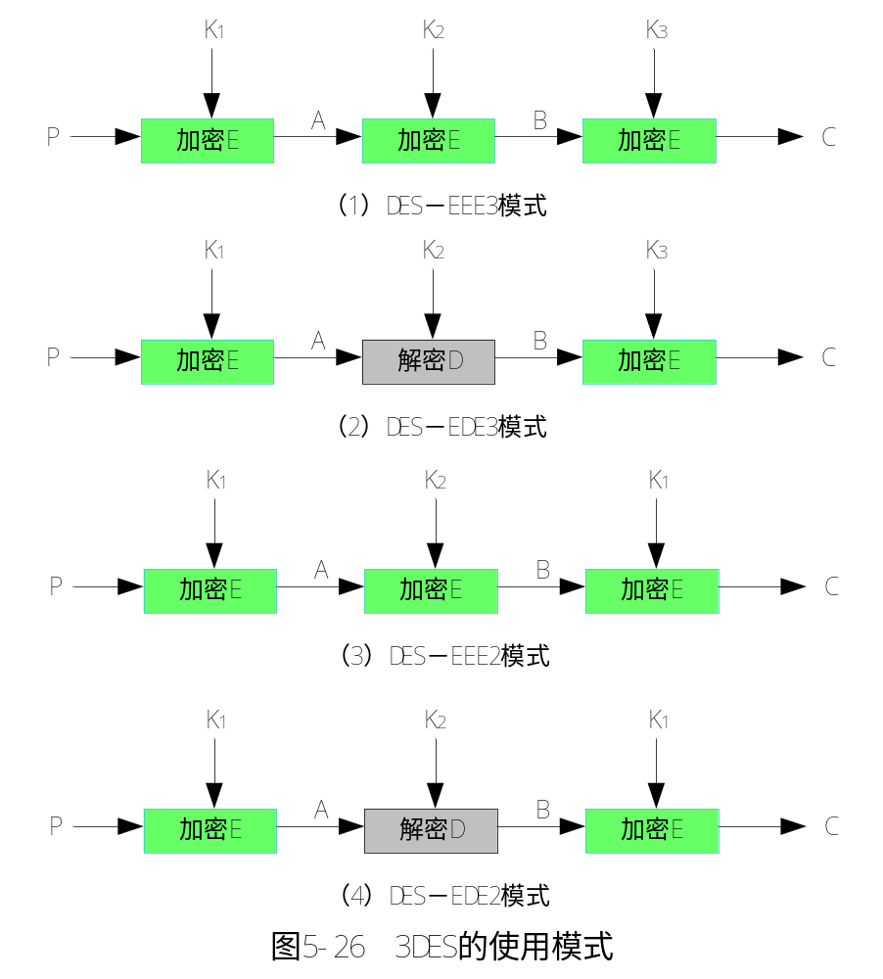

Slide 44
3DES的优、缺点
优点：
  密钥长度增加到112位或168位，可以有效克服穷举搜索攻击；
  相对于DES，增强了抗差分分析和线性分析的能力；
  具备继续使用现有的DES实现的可能。
缺点：
  处理速度相对较慢，特别是对于软件实现。
  明文分组的长度仍为64位，就效率和安全性而言，与密钥的增长不相匹配。

Slide 45
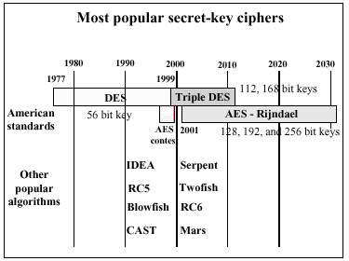
Notes:
上面是美国标准。
下面是其它流行的算法。

Slide 46
§5－3 高级加密标准（AES）
1997年9 月12日：美国NIST提出征集该算法的公告
1998 年8 月20 日：NIST 召开了第一次候选大会，并公布了15 个候选算法
1999年3月22日：NIST从15个候选算法中公布了5个进入第二轮选择：MARS，RC6，Rijindael，SERPENT和Twofish
2000年10月2日：以安全性、性能、大小、实现特性为标准而最终选定了Rijndael算法
2001年：正式发布AES标准

Slide 47
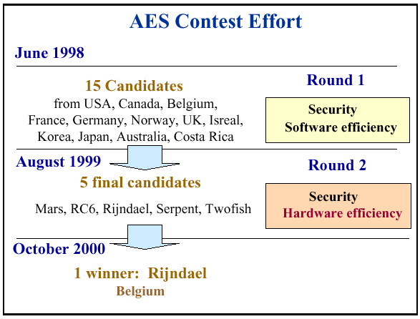

Slide 48
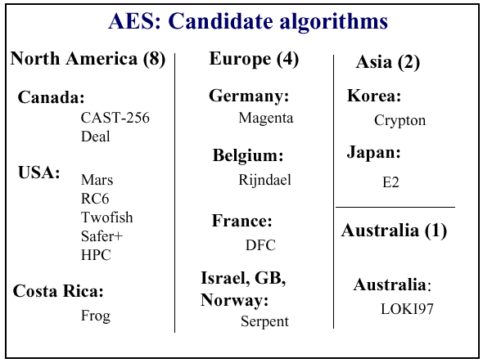
Notes:
总共15个AES候选算法。

Slide 49
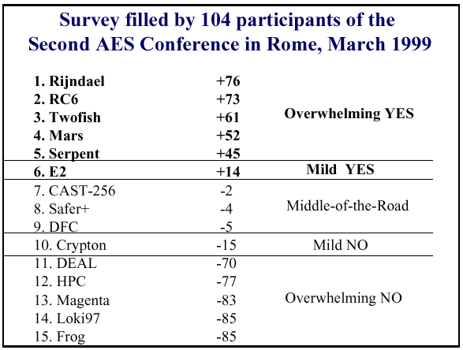
Notes:
104个与会人员对15个候选算法的投票情况。负数表示NO，正数表示YES(赞同)。

Slide 50
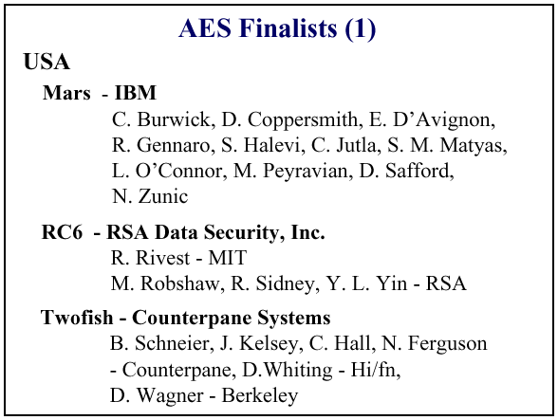
Notes:
进入AES决赛的5个候选算法。

Slide 51
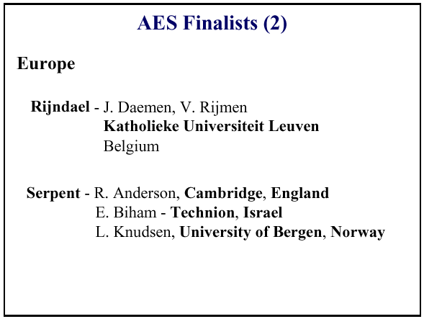

Slide 52
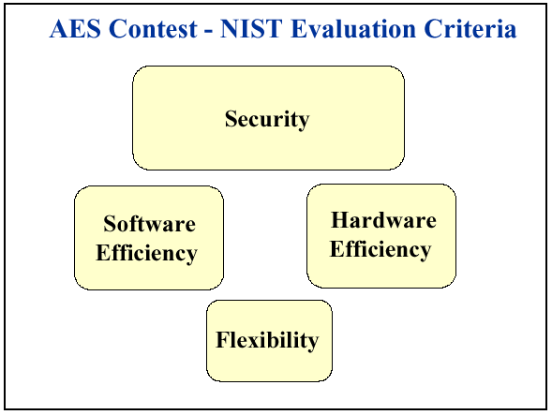
Notes:
评价标准。

Slide 53
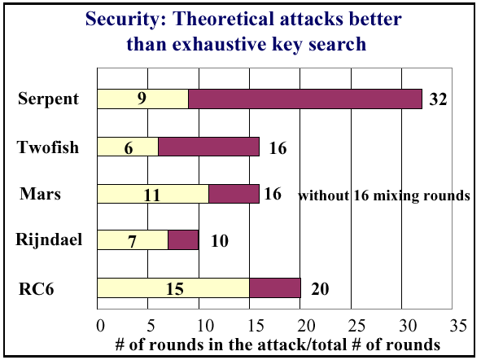
Notes:
攻击轮数与总的轮数情况。

Slide 54
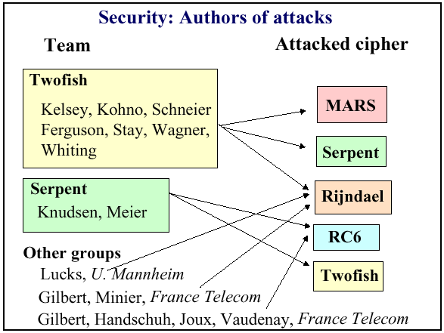
Notes:
三个队来攻击5种候选算法。

Slide 55
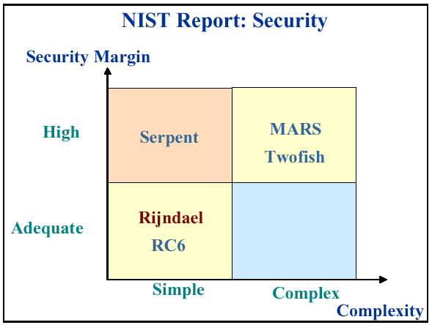
Notes:
5种算法的复杂性与安全性情况。

Slide 56
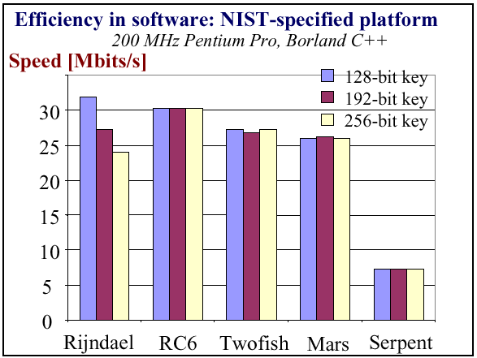

Slide 57
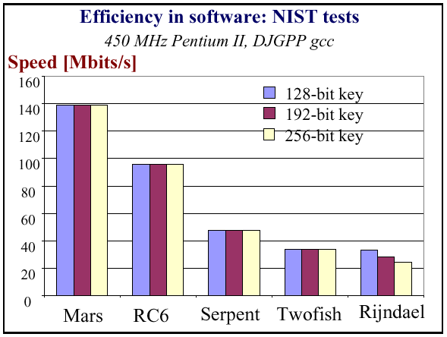

Slide 58
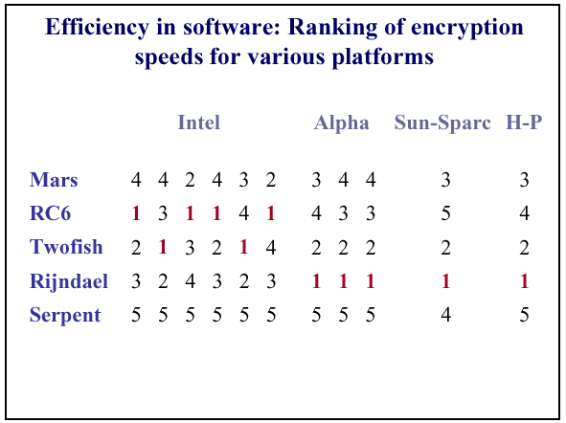
Notes:
在不同平台上的加密速度排名情况。

Slide 59


Slide 60


Slide 61


Slide 62


Slide 63


Slide 64


Slide 65


Slide 66


Slide 67


Slide 68


Slide 69


Slide 70


Slide 71


Slide 72


Slide 73


Slide 74


Slide 75


Slide 76


Slide 77
Rijndael 算法是由两位比利时的密码专家发明的，它很快而且所需的内存不多，这个算法非常可靠
Rijndael 算法的设计策略是宽轨迹策略, 是针对差分分析和线性分析提出来的，是一个分组迭代密码，具有可变的分组长度和密钥长度
Rijndael 汇聚了安全性能、效率、可实现性和灵活性等优点

Slide 78

破译时间：
Notes:
这里两个所需时间是一样的，只是二者单位不同。(观察最后一个很明显)

Slide 79


Slide 80


Slide 81
AES的基本运算
字节代替SubBytes
列混淆MixColumns
轮密钥加AddRoundKey
行移位ShiftRows
“三代替、一换位”

Slide 82






有限域GF（2⁸）上的字节运算
加法“+”：字节的按位异或运算
（ ）+（ ）＝（ ）
其中，＝ ＋ ，i＝0，1,…,7。

Slide 83

乘法“•”
是普通多项式乘法，但系数运算可看作比特的乘法和异或运算，即看作域{0,1}上的运算

Slide 84
例子
（01110011）（10010101）
所以，（01110011）（10010101）＝（01110000）

Slide 85
乘法的实际计算方法

Slide 86







讨论

Slide 87
再看前面的例子
（01110011）•（10010101）＝（01110000），即（73）•（95）＝（70）
（01110011）•（10010101）＝[(00000001)+(00000010)+(00010000)+(00100000)+(01000000)] •(10010101）
＝(00000001) •(10010101）⊕(00000010) •(10010101）⊕(00010000) •(10010101）⊕(00100000) •(10010101）⊕(01000000) •(10010101）
＝(10010101) ⊕[(00101010) ⊕(00011011)] ⊕(00010000) •(10010101）⊕(00100000) •(10010101）⊕(01000000) • (10010101）
＝(10010101) ⊕(00110001) ⊕[(10001000) ⊕(00011011)] ⊕(00100000) • (10010101）⊕(01000000) • (10010101）
＝(10010101) ⊕(00110001) ⊕(10010011) ⊕[(00100110) ⊕(00011011)] ⊕(01000000) • (10010101）
＝(10010101) ⊕(00110001) ⊕(10010011) ⊕(00111101) ⊕(01111010)
＝(01110000)
＝（70）

Slide 88

基于表操作的有限域乘法运算

Slide 89
例子
查对数表：
  {73}={03}⁽¹⁵⁾，{95}={03} ⁽¹⁶⁾
  则{73}•{95}={03} ⁽¹⁵⁾•{03} ⁽¹⁵⁾
  ＝｛03｝^{(15)＋（16）}＝｛03｝^{(2B)}
查反对数表：
  ｛03｝ ^{(2B)} 表示的域元素为｛70｝
说明{73}•{95}＝｛70｝

Slide 90
对数表－{xy}={03}^{L(xy)}
L(xy) |  | y
 |  | 0 | 1 | 2 | 3 | 4 | 5 | 6 | 7 | 8 | 9 | a | b | c | d | e | f
x | 0 |  | 00 | 19 | 01 | 32 | 02 | 1a | c6 | 4b | c7 | 1b | 68 | 33 | ee | df | 03
 | 1 | 64 | 04 | e0 | 0e | 34 | 8d | 81 | ef | 4c | 71 | 08 | c8 | f8 | 69 | 1c | c1
 | 2 | 7d | c2 | 1d | b5 | f9 | b9 | 27 | 6a | 4d | e4 | a6 | 72 | 9a | c9 | 09 | 78
 | 3 | 65 | 2f | 8a | 05 | 21 | 0f | e1 | 24 | 12 | f0 | 82 | 45 | 35 | 93 | da | 8e
 | 4 | 96 | 8f | db | bd | 36 | d0 | ce | 94 | 13 | 5c | d2 | f1 | 40 | 46 | 83 | 38
 | 5 | 66 | dd | fd | 30 | bf | 06 | 8b | 62 | b3 | 25 | e2 | 98 | 22 | 88 | 91 | 10
 | 6 | 7e | 6e | 48 | c3 | a3 | b6 | 1e | 42 | 3a | 6b | 28 | 54 | fa | 85 | 3d | ba
 | 7 | 2b | 79 | 0a | 15 | 9b | 9f | 5e | ca | 4e | d4 | ac | e5 | f3 | 73 | a7 | 57
 | 8 | af | 58 | a8 | 50 | f4 | ea | d6 | 74 | 4f | ae | e9 | d5 | e7 | e6 | ad | e8
 | 9 | 2c | d7 | 75 | 7a | eb | 16 | 0b | f5 | 59 | cb | 5f | b0 | 9c | a9 | 51 | a0
 | a | 7f | 0c | f6 | 6f | 17 | c4 | 49 | ec | d8 | 43 | 1f | 2d | a4 | 76 | 7b | b7
 | b | cc | bb | 3e | 5a | fb | 60 | b1 | 86 | 3b | 52 | a1 | 6c | aa | 55 | 29 | 9d
 | c | 97 | b2 | 87 | 90 | 61 | be | dc | fc | bc | 95 | cf | cd | 37 | 3f | 5b | d1
 | d | 53 | 39 | 84 | 3c | 41 | a2 | 6d | 47 | 14 | 2a | 9e | 5d | 56 | f2 | d3 | ab
 | e | 44 | 11 | 92 | d9 | 23 | 20 | 2e | 89 | b4 | 7c | b8 | 26 | 77 | 99 | e3 | a5
 | f | 67 | 4a | ed | de | c5 | 31 | fe | 18 | 0d | 63 | 8c | 80 | c0 | f7 | 70 | 07

Slide 91
反对数表－域元素{E}={03}^{(xy)}
E(xy) |  | y
 |  | 0 | 1 | 2 | 3 | 4 | 5 | 6 | 7 | 8 | 9 | a | b | c | d | e | f
x | 0 | 01 | 03 | 05 | 0f | 11 | 33 | 55 | ff | 1a | 2e | 72 | 96 | a1 | f8 | 13 | 35
 | 1 | 5f | e1 | 38 | 48 | d8 | 73 | 95 | a4 | f7 | 02 | 06 | 0a | 1e | 22 | 66 | aa
 | 2 | e5 | 34 | 5c | e4 | 37 | 59 | eb | 26 | 6a | be | d9 | 70 | 90 | ab | e6 | 31
 | 3 | 53 | f5 | 04 | 0c | 14 | 3c | 44 | cc | 4f | d1 | 68 | b8 | d3 | 6e | b2 | cd
 | 4 | 4c | d4 | 67 | a9 | e0 | 3b | 4d | d7 | 62 | a6 | f1 | 08 | 18 | 28 | 78 | 88
 | 5 | 83 | 9e | b9 | d0 | 6b | bd | dc | 7f | 81 | 98 | b3 | ce | 49 | db | 76 | 9a
 | 6 | b5 | c4 | 57 | f9 | 10 | 30 | 50 | f0 | 0b | 1d | 27 | 69 | bb | d6 | 61 | a3
 | 7 | fe | 19 | 2b | 7d | 87 | 92 | ad | ec | 2f | 71 | 93 | ae | e9 | 20 | 60 | a0
 | 8 | fb | 16 | 3a | 4e | d2 | 6d | b7 | c2 | 5d | e7 | 32 | 56 | fa | 15 | 3f | 41
 | 9 | c3 | 5e | e2 | 3d | 47 | c9 | 40 | c0 | 5b | ed | 2c | 74 | 9c | bf | da | 75
 | a | 9f | ba | d5 | 64 | ac | ef | 2a | 7e | 82 | 9d | bc | df | 7a | 8e | 89 | 80
 | b | 9b | b6 | c1 | 58 | e8 | 23 | 65 | af | ea | 25 | 6f | b1 | c8 | 43 | c5 | 54
 | c | fc | 1f | 21 | 63 | a5 | f4 | 07 | 09 | 1b | 2d | 77 | 99 | b0 | cb | 46 | ca
 | d | 45 | cf | 4a | de | 79 | 8b | 86 | 91 | a8 | e3 | 3e | 42 | c6 | 51 | f3 | 0e
 | e | 12 | 36 | 5a | ee | 29 | 7b | 8d | 8c | 8f | 8a | 85 | 94 | a7 | f2 | 0d | 17
 | f | 39 | 4b | dd | 7c | 84 | 97 | a2 | fd | 1c | 24 | 6c | b4 | c7 | 52 | f6 | 01

Slide 92




查表求任意域元素的逆
方法：
除了｛00｝外所有的域元素都有逆
如果 ，则 ，或用十六进制表示为：

Slide 93
例子
查对数表：
  {95}={03} ⁽¹⁶⁾
其逆为：
  {95⁻¹}={03} ^{(ff)-(16)}={03} ^{(e9)}
查反对数表：
  {03} ^{(e9)} ＝{8a}
故{95}的逆为{8a}

Slide 94


字运算—系数在有限域GF(2⁸)上的多项式运算

Slide 95


例子

Slide 96

S盒变换—SubBytes
是一个基于S盒的非线性置换
映射方法：把输入字节的高4位作为S盒的行值，低4位作为列值，然后取出S盒中对应行和列的元素作为输出

Slide 97


Slide 98

SubBytes变换的两个步骤
步一：
  把S盒中的每个字节映射为它在有限域GF(2⁸)中的乘法逆
步二：

Slide 99

例子
“95”的乘法逆为“8a”，二进制表示为“10001010”
结果为“00101010”，十六进制表示为“2a”

Slide 100

列混合变换－MixColumns

Slide 101

行移位运算－ShiftRows

Slide 102


轮密钥加变换－AddRoundKey

Slide 103
AES的解密
InvCipher(byte in[4*Nb], byte out[4*Nb], word w[Nb*(Nr+1)])
begin
byte state[4,Nb]
state = in
AddRoundKey(state, w[Nr*Nb, (Nr+1)*Nb-1])
for round = Nr-1 step -1 downto 1
InvShiftRows(state)
InvSubBytes(state)
AddRoundKey(state, w[round*Nb, (round+1)*Nb-1])
InvMixColumns(state)
end for
InvShiftRows(state)
InvSubBytes(state)
AddRoundKey(state, w[0, Nb-1])
out = state
end

Slide 104
逆字节代替－InvSubBytes
逆S盒 |  | y
 |  | 0 | 1 | 2 | 3 | 4 | 5 | 6 | 7 | 8 | 9 | a | b | c | d | e | f
x | 0 | 52 | 09 | 6a | d5 | 30 | 36 | a5 | 38 | bf | 40 | a3 | 9e | 81 | f3 | d7 | fb
 | 1 | 7c | e3 | 39 | 82 | 9b | 2f | ff | 87 | 34 | 8e | 43 | 44 | c4 | de | e9 | cb
 | 2 | 54 | 7b | 94 | 32 | a6 | c2 | 23 | 3d | ee | 4c | 95 | 0b | 42 | fa | c3 | 4e
 | 3 | 08 | 2e | a1 | 66 | 28 | d9 | 24 | b2 | 76 | 5b | a2 | 49 | 6d | 8b | d1 | 25
 | 4 | 72 | f8 | f6 | 64 | 86 | 68 | 98 | 16 | d4 | a4 | 5c | cc | 5d | 65 | b6 | 92
 | 5 | 6c | 70 | 48 | 50 | fd | ed | b9 | da | 5e | 15 | 46 | 57 | a7 | 8d | 9d | 84
 | 6 | 90 | d8 | ab | 00 | 8c | bc | d3 | 0a | f7 | e4 | 58 | 05 | b8 | b3 | 45 | 06
 | 7 | d0 | 2c | 1e | 8f | ca | 3f | 0f | 02 | c1 | af | bd | 03 | 01 | 13 | 8a | 6b
 | 8 | 3a | 91 | 11 | 41 | 4f | 67 | dc | ea | 97 | f2 | cf | ce | f0 | b4 | e6 | 73
 | 9 | 96 | ac | 74 | 22 | e7 | ad | 35 | 85 | e2 | f9 | 37 | e8 | 1c | 75 | df | 6e
 | a | 47 | f1 | 1a | 71 | 1d | 29 | c5 | 89 | 6f | b7 | 62 | 0e | aa | 18 | be | 1b
 | b | fc | 56 | 3e | 4b | c6 | d2 | 79 | 20 | 9a | db | c0 | fe | 78 | cd | 5a | f4
 | c | 1f | dd | a8 | 33 | 88 | 07 | c7 | 31 | b1 | 12 | 10 | 59 | 27 | 80 | ec | 5f
 | d | 60 | 51 | 7f | a9 | 19 | b5 | 4a | 0d | 2d | e5 | 7a | 9f | 93 | c9 | 9c | ef
 | e | a0 | e0 | 3b | 4d | ae | 2a | f5 | b0 | c8 | eb | bb | 3c | 83 | 53 | 99 | 61
 | f | 17 | 2b | 04 | 7e | ba | 77 | d6 | 26 | e1 | 69 | 14 | 63 | 55 | 21 | 0c | 7d

Slide 105

仿射变换的逆变换

Slide 106

例子
输入：“2a” ，二进制表示“00101010”
仿射结果为“10001010”，十六进制表示为“8a”
再计算乘法逆：“8a”在GF（2⁸）中的乘法逆为“95”

Slide 107

逆行移位－InvShiftRows
与行移位相反，逆行移位将态State的后三行按相反的方向进行移位操作

Slide 108


逆列混淆－InvMixColumns
S S‘

Slide 109
验证：0E •47⊕0B •37⊕0D •94⊕09 •ED=87
0E •47=（00001110）•（01000111）＝[(00000010）⊕(00000100) ⊕(00001000)) •（01000111）
=(00000010) •（01000111）⊕(00000100) •（01000111）⊕(00001000) •01000111）
=(10001110) ⊕[(00011100) ⊕(00011011)] ⊕(00001000) •（01000111）
=(10001110) ⊕(00000111) ⊕(00001110)
=(10000111)
0B •37=(00001011) •(00110111)=[(00000001) ⊕(00000010) ⊕(00001000)] •(00110111)
=(00110111)⊕(01101110) ⊕[(10111000) ⊕(00011011)]
=(11111010)
0D •94=(00001101) • (10010100)=[(0000001) ⊕(00000100) ⊕(00001000)] • (10010100)
=(10010100) ⊕(01100110) ⊕(11001100)
=(00111110)
09 •ED=(00001001) • (11101101)=[(00000001) ⊕(00001000)] • (11101101)
=(11101101) ⊕(00101001)
=(11000100)
0E •47⊕0B •37⊕0D •94⊕09 •ED=(10000111)⊕(11111010)⊕ (00111110)⊕ (11000100)
=(10000111)
=87（十六进制表示）

Slide 110
密钥扩展
根据输入密钥得到w[0]、w[1]、w[2]、w[3]，作为扩展密钥的基础
扩展密钥：
  对w数组中下标不为4的倍数的元素：
    w[i]=w[i-1]⊕w[i-4](i不为4的倍数)
  对w数组中下标为4的倍数的元素：
    将一个字的四个字节循环左移一个字节，即
    [b0,b1,b2,b3]－＞[b1,b2,b3,b0]
    基于S盒对输入字中的每个字节进行S代替
    将步骤1和步骤2的结果再与轮常量Rcon[i]相异或

Slide 111

前10个轮常数Rcon[i]
Rcon[i]=(RC[i],‘00', ‘00', ‘00')
RC[0]= ‘01’
RC[i]=2 •(RC[i-1])

Slide 112
5.4 SMS4分组密码算法
SMS4密码算法是中国国家密码管理权威机构发布的国内第一个面向无线局域网WAPI产品使用的商用分组密码算法
该算法的分组长度和密钥长度都是128比特。
加密算法与密钥扩展算法都采用32轮非线性迭代结构
解密算法与加密算法的结构相同，只是轮密钥的使用顺序相反，解密轮密钥是加密轮密钥的逆序。

Slide 113

5.4.1 算法描述
SMS4算法以32位二进制数为一个字；以8位二进制数为一个字节。
在SMS4算法中采用了两个基本运算：⊕（32比特按位异或）和 （32比特循环左移位）。
SMS4算法的加密密钥长度为128比特，SMS4算法的加密密钥由4个32位的字组成。
轮密钥由加密密钥基于相应的密钥扩展算法生成。 密钥扩展算法中涉及到两类参数的使用：FK为系统参数，CK为固定参数，均使用32比特的字。

Slide 114

轮函数F

Slide 115

S盒

Slide 116

加密流程

Slide 117

密钥扩展算法

Slide 118


